Slide 1
Традиционные и инновационные воспитательные технологии в организациях для детей-сирот и детей, оставшихся без попечения родителей
Ставропольский краевой институт развития образования, повышения квалификации и переподготовки работников образования
Мезенцева Наталия Александровна,
старший преподаватель кафедры специального и инклюзивного образования СКИРО ПК и ПРО
Панькова Галина Николаевна,
старший преподаватель кафедры специального и инклюзивного образования СКИРО ПК и ПРО
30 ноября 2022 г.

Slide 2
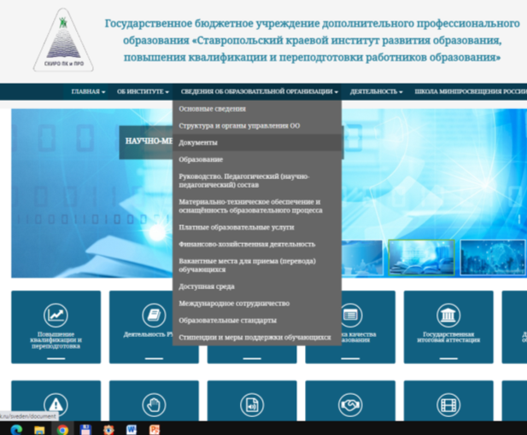
Ставропольский краевой институт развития образования, повышения квалификации и переподготовки работников образования
http://staviropk.ru
Раздел «Кафедры СКИРО ПК и ПРО»
Кафедра специального и инклюзивного образования
Раздел «Семинары»

Slide 3
Ставропольский краевой институт развития образования, повышения квалификации и переподготовки работников образования
Традиционные и инновационные технологии
урок-лекция,
рассказ,
объяснение,
беседа,
работа с книгой,
упражнения,
лабораторная работа,
практика,
самостоятельная работа.
ИКТ-технологии
Игровые технологии
Здоровьесберегающие
Технология соц.проектирования
Технология коллективного творчества
Кейс-технологии
Арт-технологии
Технология -(от греч. Techne - искусство, мастерство; logos - наука, закон) означает -наука о мастерстве.

Slide 4
Ставропольский краевой институт развития образования, повышения квалификации и переподготовки работников образования
ИНФОРМАЦИОННО – КОММУНИКАТИВНАЯ ТЕХНОЛОГИЯ (ИКТ)
Основная цель применения ИКТ - повышение качества обучения
Умение работать с информацией;
Развитие коммуникативных способностей;
Повышение креативности детей
Визуализация материала;
Сценарии к праздникам;
Коррекционно-развивающая работа;
Обратная связь

Slide 5
Ставропольский краевой институт развития образования, повышения квалификации и переподготовки работников образования
Приобщение воспитанников к работе с цифровыми ресурсами позволяет и помогает:
общаться,
вести дневники — текстовые блоги,
аудио- и видеоблоги,
участвовать в редактировании школьных энциклопедий,
искать новых друзей по интересам,
хранить фотографии и видео,
строить виртуальные миры,
играть в многопользовательские онлайн-игры,
создавать собственные игры и программы, делиться результатами своей работы и др.

Slide 6
Ставропольский краевой институт развития образования, повышения квалификации и переподготовки работников образования
Информационное пространство
Социальные сети и сообщества
Психологическое онлайн-консультирование
Электронные учебные пособия и базы данных
Выпускник интернатного учреждения
Интернет-чаты, блог, форумы
Социально- образовательные порталы
Обучающие интернет игры
Дистанционные обучающие курсы
Виртуальные библиотеки и справочники

Slide 7
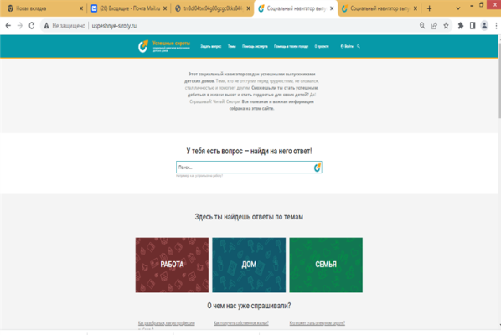
Ставропольский краевой институт развития образования, повышения квалификации и переподготовки работников образования
Интернет-ресурсы для использования в работе воспитателя по сопровождению выпускников:
Социальный навигатор выпускников детских домов: http://www.uspeshnye-siroty.ru/

Slide 8
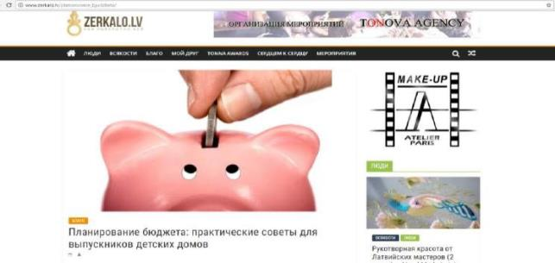
Ставропольский краевой институт развития образования, повышения квалификации и переподготовки работников образования
Интернет-ресурсы для использования в работе воспитателя по сопровождению выпускников:
2) Планирование бюджета: практические советы для выпускников детских домов: http://www.zerkalo.lv/planorovanie_bjudzheta/

Slide 9
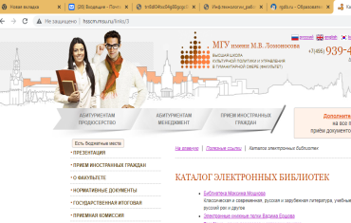
Ставропольский краевой институт развития образования, повышения квалификации и переподготовки работников образования
Интернет-ресурсы для использования в работе воспитателя по сопровождению выпускников:
Виртуальные библиотеки и справочники
Российская государственная детская библиотека: http://rgdb.ru/
Каталог электронных библиотек: http://hsscm.msu.ru/links/3,
Интернет-ресурс «Рубикон»:
http://www.rubricon.com/
Живи как хозяин: http://igra-jeka.ru

Slide 10
Ставропольский краевой институт развития образования, повышения квалификации и переподготовки работников образования
ТЕХНОЛОГИЯ РАЗВИТИЯ КРИТИЧЕСКОГО МЫШЛЕНИЯ
К
1 фаза
Особая методика обучения, которая отвечает на вопрос: Как учить мыслить?
Ребенок нуждается в критическом мышлении, оно помогает ему жить среди людей
ВЫЗОВ:
пробуждение интереса к получению новых знаний
2 фаза
ОСМЫСЛЕНИЕ СОДЕРЖАНИЯ:
получение новой информации
В учебе помогает выбирать правильные источники информации
3 фаза
РЕФЛЕКСИЯ:
рождение нового знания
В работе позволяет принимать взвешенные и мотивированные решения

Slide 11
Ставропольский краевой институт развития образования, повышения квалификации и переподготовки работников образования
Методические приемы технологии критического мышления
«МОЗГОВОЙ ШТУРМ»
КОРЗИНА ИДЕЙ
ДЕРЕВО ПРЕДСКАЗАНИЙ
КЛЮЧЕВЫЕ СЛОВА;
КЛАСТЕРЫ;
ИНСЕРТ;
ТОЛСТЫЕ И ТОНКИЕ ВОПРОСЫ;
ПРИЁМ «ЗИГЗАГ»;
СТРАТЕГИЯ «FISH BONE»;
СТРАТЕГИЯ «РАФТ»;
СТРАТЕГИЯ «6 ШЛЯП МЫШЛЕНИЯ»;
СИНКВЕЙН и др.

Slide 12
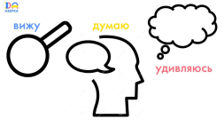
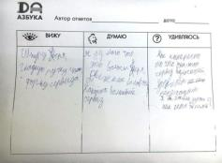
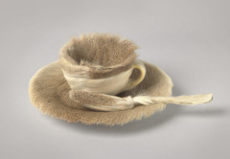
Ставропольский краевой институт развития образования, повышения квалификации и переподготовки работников образования
Упражнение для развития критического мышления
Вижу. Думаю. Удивляюсь
Упражнение для знакомства с произведениями искусства или любыми другими предметами или явлениями.
Упражнение включает ответы на три вопроса:
Что я вижу? (зафиксируйте свои наблюдения. Что вы видите на картине?)
Что я думаю? (зафиксируйте свои мысли по поводу увиденного
Что меня удивляет? (зафиксируйте то, что вам интересно узнать об этом произведении)

Slide 13
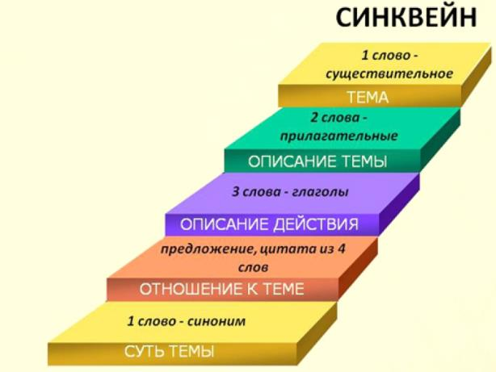
Ставропольский краевой институт развития образования, повышения квалификации и переподготовки работников образования
игровая форма обучения, суть которой состоит в необходимости написать нерифмованный стих на заданную тему.
Синквейн -
Пример СИНКВЕЙНА:
1) САМОЛЕТ
2) Быстрый, металлический
3) Взлетает, летит
4) Люблю летать на самолете
5) Воздушный транспорт

Slide 14
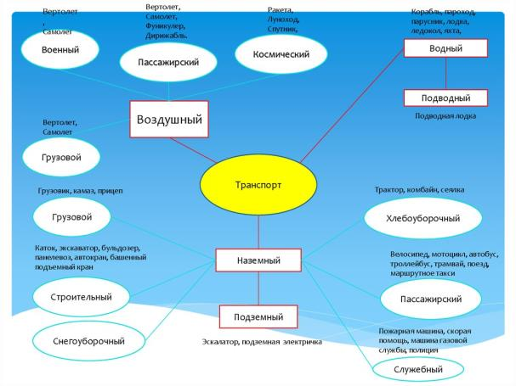
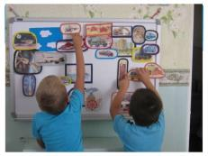
Ставропольский краевой институт развития образования, повышения квалификации и переподготовки работников образования
Кластер -
изображение, способствующее систематизации и обобщению учебного материала
Суть приема:
представление информации в графическом оформлении
актуализирует, обобщает, структурирует знания по теме;
основа для составления связного высказывания в научном стиле;
запоминание теоретического материала по теме

Slide 15
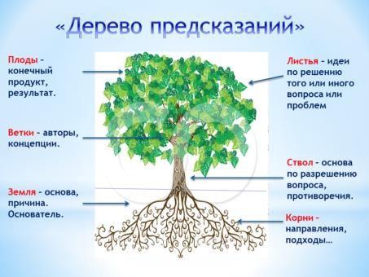
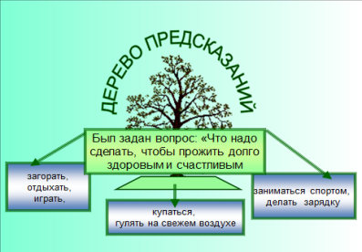
Ставропольский краевой институт развития образования, повышения квалификации и переподготовки работников образования
Схематичная модель технологии «Дерево предсказаний»
развивает образное мышление;
развивает умение мыслить перспективно

Slide 16
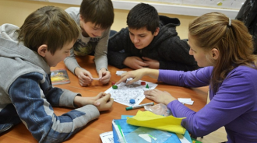
Ставропольский краевой институт развития образования, повышения квалификации и переподготовки работников образования
ИГРОВЫЕ ТЕХНОЛОГИИ
Стимулируется познавательная деятельность
Активизируется мыслительная деятельность
Самопроизвольно запоминаются сведения
Перечень игр, применяемых в работе с воспитанниками:
Игра «Путаница» (поддержание группового единства)
Игра «Скала» (сплочение и взаимовыручка)
Игра «Вопрос соседу» (развитие внимания и сосредоточенности)
Игра «Ласковые шаги» (формирование гуманистических убеждений
Игра «День рождения» (сплочение коллектива, предоставление возможности высказать обиды, снять разочарование)
Игры позволяют эффективно развивать память, внимание, быстроту реакции, оперативность и гибкость мышления
«Ребусы»
«Сканворды»
«Головоломки»

Slide 17
Ставропольский краевой институт развития образования, повышения квалификации и переподготовки работников образования
Для наиболее эффективного использования игровых технологий в детском доме необходимо соблюдать условия:
проведение индивидуальной работы с вновь поступившими детьми;
проведение занятий на усвоение нового материала по подгруппам, совместных занятий – на закрепление усвоенных знаний;
определение длительности, количества и вариативности педагогических игр не только по уровню развития детей, но и по их психологическому состоянию на текущий день;
Игры позволяют эффективно развивать память, внимание, быстроту реакции, оперативность и гибкость мышления

Slide 18
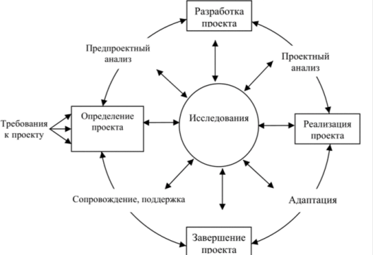
Ставропольский краевой институт развития образования, повышения квалификации и переподготовки работников образования
ТЕХНОЛОГИЯ СОЦИАЛЬНОГО ПРОЕКТИРОВАНИЯ
развивает у воспитанников произвольное внимание, умение планировать свою деятельность, умение работать в команде ; чувство ответственности за выполняемую работу
Что входит в социальные проекты?
Экология
Медицина. Здоровье
Жилье
Работа
Безопасность
Транспорт
Дети
Сервис жизнедеятельности

Slide 19
Ставропольский краевой институт развития образования, повышения квалификации и переподготовки работников образования
ТЕХНОЛОГИЯ СОЦИАЛЬНОГО ПРОЕКТИРОВАНИЯ
Схема работы над проектом
Подготовка воспитанников к работе над проектом
Актуальность: Выбор проблемы
Цель и задачи проекта
Основное содержание проекта и методы реализации
Планирование
Ресурсы
Риски
Планируемые результаты
Перспективы
Аннотация, название проекта
Презентация

Slide 20
Ставропольский краевой институт развития образования, повышения квалификации и переподготовки работников образования
КЕЙС-ТЕХНОЛОГИИ
Метод активного проблемно-ситуационного анализа, основанный на обучении путем решения конкретных задач-ситуаций(кейсов)
Создание кейса
В начале нужно ответить на 3 вопроса:
Для кого и чего пишется кейс?
Чему должны научиться дети?
Какие уроки они из этого извлекли?
После этого процесс создания кейса будет иметь вид:
1. Проанализировать ситуацию, разобраться в сути проблемы
2. Предложить возможные решения и выбрать лучшие из них
Цель обучения
от 3

Slide 21
Ставропольский краевой институт развития образования, повышения квалификации и переподготовки работников образования

Slide 22
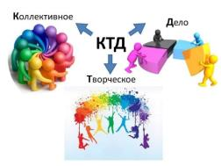
Ставропольский краевой институт развития образования, повышения квалификации и переподготовки работников образования
ТЕХНОЛОГИЯ КОЛЛЕКТИВНОГО ТВОРЧЕСТВА
организация совместной деятельности взрослых и детей, при которой все участвуют в коллективном творчестве, планировании и анализе результатов
ВИДЫ КОЛЛЕКТИВНЫХ ДЕЛ (КТД)
Основные этапы осуществления КТД
1 этап — включение в ДЕЛО
2 этап — планирование.,
3 этап — распределение поручений. ...
4 этап — контроль. ...
5 этап — проведение ДЕЛА. ...
6 этап — подведение итогов.
Трудовые («Трудовой десант»)
Познавательные («Брейн-ринг»)
Спортивные («Спартакиада»)
Экологические: забота о живом мире природы.

Slide 23
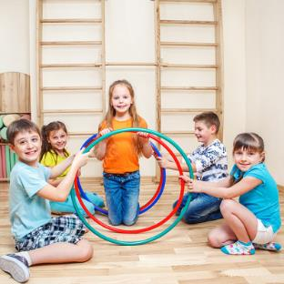
Ставропольский краевой институт развития образования, повышения квалификации и переподготовки работников образования
ЗДОРОВЬЕСБЕРЕГАЮЩИЕ ТЕХНОЛОГИИ -
Накопление знаний о здоровье и умения оберегать его
Технологии сохранения и стимулирования здоровья воспитанников
Психогимнастика
Релаксация
Гимнастика для глаз
Дыхательная гимнастика

Slide 24
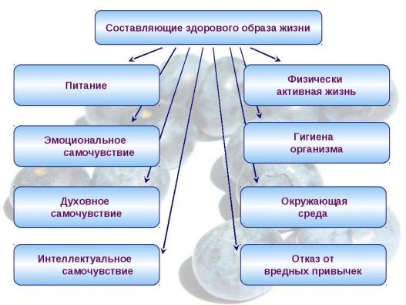
Ставропольский краевой институт развития образования, повышения квалификации и переподготовки работников образования
ТЕХНОЛОГИЯ ОРТОБИОТИКА
Ортобиотика – наука о разумном образе жизни, изучающая технологию самосбережения людьми и наполнения жизненным оптимизмом

Slide 25
Ставропольский краевой институт развития образования, повышения квалификации и переподготовки работников образования
Виды деятельности технологии ортобиотики:
Духовно-нравственные практики
Работа с дыханием
Двигательная активность
Коммуникативная деятельность
1. Досуговая деятельность
путешествия
изотворчество
танцы
игры
2. Поощрение воспитанников в участии досуговой деятельности.
3. Учет потребностей воспитанников.

Slide 26
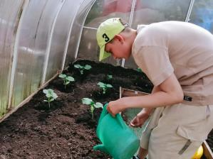
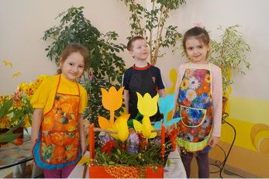
Ставропольский краевой институт развития образования, повышения квалификации и переподготовки работников образования
ИННОВАЦИОННАЯ ТЕХНОЛОГИЯ ГАРДЕНОТЕРАПИЯ
это особое направление психосоциальной,
трудовой и педагогической реабилитации при
помощи приобщения детей к работе с
растениями.
Снимается мышечное напряжение, улучшается психоэмоциональное состояние ребенка.

Slide 27
Ставропольский краевой институт развития образования, повышения квалификации и переподготовки работников образования
ТЕХНОЛОГИИ АРТ-ТЕРАПИИ
способствует повышению самооценки;
учит расслабляться и избавляться от негативных эмоций и мыслей;
при групповой работе она развивает в человеке важные социальные навыки.
Занятие арт-терапией дает воспитаннику возможность укрепить свою память, развить внимание, мышление и навыки принятия решений

Slide 28
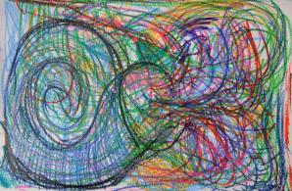
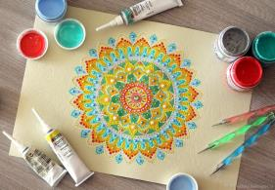
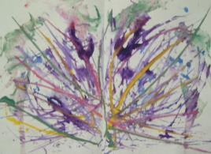
Арт-Терапевтические технологии как средство решения проблем социального, психологического и педагогического характера у воспитанников детских домов
Ставропольский краевой институт развития образования, повышения квалификации и переподготовки работников образования
Панькова Галина Николаевна,
старший преподаватель кафедры
специального и инклюзивного образования
ГБУ ДПО «Ставропольский краевой институт
развития образования, повышения квалификации и переподготовки работников образования»
Ставрополь, 2022г.

Slide 29
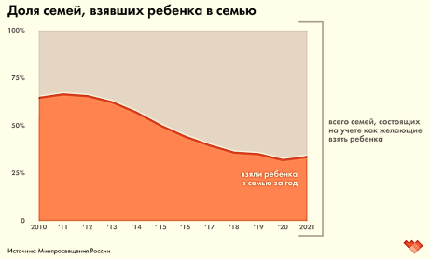
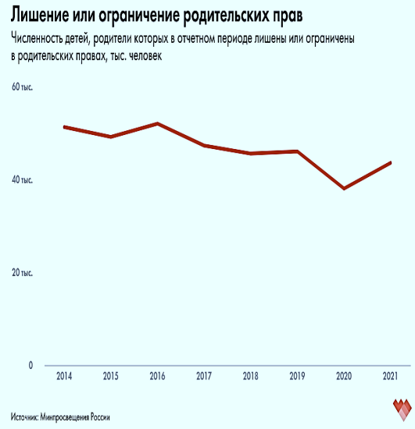
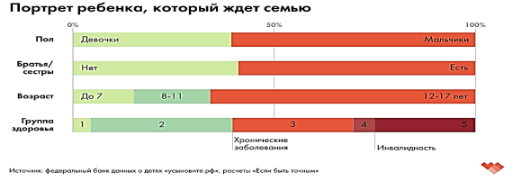
Ставропольский краевой институт развития образования, повышения квалификации и переподготовки работников образования

Slide 30
Ставропольский краевой институт развития образования, повышения квалификации и переподготовки работников образования
Адаптационный синдром у детей характеризуется:
Длительностью и тяжестью проявлений неадекватного поведения, граничащего с патологическими состояниями; Длительное снижение аппетита, в отдельных случаях может возникать стойкая анорексия или невротическая рвота при кормлении; Сон нарушен на протяжении длительного времени; засыпание медленное (30 – 40 мин.), сон чуткий, укороченный; засыпание и пробуждение сопровождается плачем. Снижена ориентировочная активность. Ребенок стремится к уединению, избегает контактов с детьми или проявляет агрессивное к ним отношение, к взрослым отношение избирательное; Эмоциональное состояние длительно нарушено. Ребенок либо плачет в течение бодрствования, либо плач и хныканье сменяется состоянием пассивности, безразличия. Состояние пассивности и повышенной раздражительности волнообразно сменяют друг друга. Резко снижается двигательная и речевая активность. Ребёнок капризен, требует повышенного внимания со стороны взрослых, вскрикивает во сне, легко пугается. Изменения к лучшему происходят очень медленно. Улучшения неустойчивы, возможны рецидивы плаксивого и пассивного состояния. Темп НПР замедляется. Ребенок начинает отставать на 1 – 2 эпикризных срока в развитии речи, игровой деятельности.

Slide 31
Ставропольский краевой институт развития образования, повышения квалификации и переподготовки работников образования
Требования к организации жизни детей в доме ребенка. :
Ребёнка не следует ограждать от социальной адаптации, а целенаправленно тренировать и формировать адаптационные возможности ребенка. Обеспечить оптимальное состояние здоровья и развития ребенка (режим дня). Ограничить количество обслуживающего персонала для детей до 2 –х лет, чтоб обеспечить стабильность состава взрослых, которые постоянно общаются с детьми. Начиная с 12 – 13 мес. необходимо знакомить ребенка, через постоянно обслуживающего взрослого, с другими сотрудниками дома ребенка, а если можно, то и со старшими детьми, различными помещениями, животными, уличным транспортом и т. п. (прогулки, наблюдения). На 3 году жизни надо активно выводить детей за пределы дома ребенка. Находить средства, расширяющие познавательные возможности ребенка. При переводе ребёнка из группы в группу надо заранее (1 – 2 мес.) знакомить его с интерьером новой группы, персоналом и детьми. Впервые дни в новой группе ребенок нуждается во внимательном отношении, ласке. В течение адаптации нельзя менять режим, назначать прививки, закаливающие процедуры. В листе адаптации, который вклеивается в карту ребенка фиксировать качество сна, аппетита, особенности поведения, чтобы можно было точно определить окончание острого периода.

Slide 32
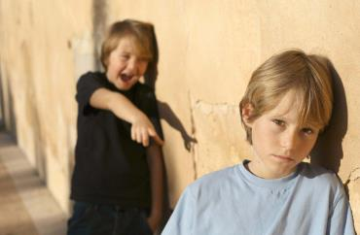
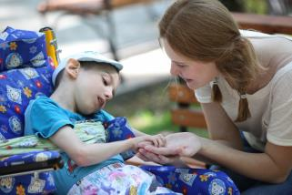
Ставропольский краевой институт развития образования, повышения квалификации и переподготовки работников образования
У воспитанников определяются следующие проблемы:
Проблемы социального характера | Проблемы медицинского характера | Психологические и педагогические проблемы

Slide 33
Ставропольский краевой институт развития образования, повышения квалификации и переподготовки работников образования
Арт-терапия - упражнения для детей - это:
знакомство со своим внутренним «я»;
формирование представления о себе, как о личности;
создание позитивного самовосприятия;
обучение выражению своих чувств и эмоций;
снятие психоэмоционального напряжения;
развитие мелкой моторики, коммуникативных навыков, образного мышления и способностей к различным видам творческой деятельности.
Детская
арт-терапия – это современное направление
арт-терапии, которое предполагает использование
любых средств искусства для выстраивания терапевти-
ческих отношений с детьми или для оказания психоло-
гической помощи и развития детей
Арт-терапевтические занятия позволяют решать следующие важные педагогические задачи:
Воспитательные
Коррекционные
Психотерапевтические
Диагностические
Развивающие

Slide 34
Ставропольский краевой институт развития образования, повышения квалификации и переподготовки работников образования
Существуют определенные четкие правила проведения арт-терапии:
1. Обеспечить рабочее место.
2. Определить вид работы.
3. Сформировать цели, задачи, порядок работы.
4. Создать спокойную, деловую обстановку.
5. Пробудить интерес.
6. Временный промежуток 20 - 30 минут.
7. Подведение итогов работы (никакой критики, не превращать выставку в соревнование, не должно быть победителей и побежденных).
8. Менять формы занятий.

Slide 35
Ставропольский краевой институт развития образования, повышения квалификации и переподготовки работников образования
Основные направления и виды арт-терапии
изотерапия (рисуночная терапия) – работа с рисунком и цветом: рисование; работа с глиной и пластилином и т. д.;
библиотерапия - литературное сочинение и прочтение литературных произведений;
музыкотерапия - воздействие через восприятие музыки;
видеотерапия – воздействие через восприятие фильмов, видеороликов;
имаготерапия - воздействие через образ, театрализацию, драматизацию;
сказкотерапия - воздействие посредством сказки, притчи, легенды;
кинезитерапия - воздействие через танцевально-двигательную;
драматерапия - разыгрывание какого-либо сюжета;
игровая терапия - основана на использовании ролевой игры;
куклотерапия - основан на процессах идентификации ребенка с любимым героем мультфильма, сказки и с любимой игрушкой;
хореотерапия (лечение танцем) - активная работа с телом через танец и движение под разнообразную музыку, и т. д.;
маскотерапия, оригами – активизируют работу воображения, снимают эмоциональное напряжение, отрабатывают роли и ролевое поведение, повышают самооценку;
цветотерапия - (хромотерапия) - используется воздействие цветовой гаммы на психоэмоциональное состояние воспитанника, на его самочувствие;
песочная терапия;
терапия водой;
арт-синтезтерапия.

Slide 36
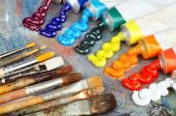
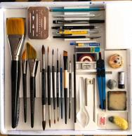
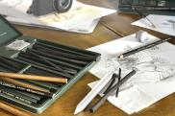
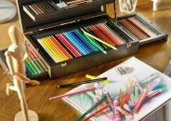
Ставропольский краевой институт развития образования, повышения квалификации и переподготовки работников образования
Художественные материалы:
краски, карандаши, восковые мелки, пастель, фломастеры. мел, уголь;
для создания коллажей или объемных композиций используются журналы, газеты, обои, бумажные салфетки, цветная бумага, фольга, пленка, коробки от конфет, открытки, тесьма, веревочки, ленты, лоскутики, нитки, цветные клубки, оракал, бусины, пуговицы, картон, макароны, соль, манка, крупы;
природные материалы - кора, листья и семена растений, цветы, дерево, перышки, ветки, мох, камешки, каштаны, желуди, орехи, семечки, горох;
для лепки - глина, пластилин, специальное тесто;
бумага для рисования разных форматов и оттенков, картон;
кисти разных размеров, губки для закрашивания больших пространств, ножницы, нитки, разные типы клеев, скотч.

Slide 37
Ставропольский краевой институт развития образования, повышения квалификации и переподготовки работников образования
Показания к применению арттерапии
стрессовое состояние;
нестабильность психоэмоциональной сферы;
необоснованные страхи;
высокая тревожность;
крайняя степень раздражительности;
замкнутость;
наличие психологических проблем;
возрастные кризисы;
психологические травмы;
задержки психического развития детей;
сложности адаптации ребенка.
Арт терапия практически лишена противопоказаний, активно применяется в современной системе образования, в том числе и с воспитанниками детских домов, так как дает выраженные положительные результаты.

Slide 38
Ставропольский краевой институт развития образования, повышения квалификации и переподготовки работников образования
Техника «Эмоционального рисования»
Необходимо лист А4 разделить на 6 зон.
В каждой зоне необходимо нарисовать свое понимание красоты по сенсорному признаку:
1.Как вы видите цвет красоты.
2.Нарисуйте, пожалуйста, как вы видите форму красоты.
3.Нарисуйте красоту с помощью линии.
4.Нарисуйте, как вы представляете себе красивую музыку.
5.Нарисуйте запах красоты.
6.Нарисуйте красивый предмет или животное.
Рефлексия (представление и обсуждение результатов).

Slide 39
Ставропольский краевой институт развития образования, повышения квалификации и переподготовки работников образования
Упражнение «Сосуд»
Участники рисуют или получают шаблоны сосуда – вазы.
Цель работы: подготовка тела и психики к деятельности, сосредоточение на своём внутреннем мире, освобождение от излишнего нервного напряжения.
А сейчас представьте, пожалуйста, что каждый из вас – сосуд, наполненный чувствами, мыслями и эмоциями. Этот сосуд перед вами. Заполните его, пожалуйста, цветом, линиями, узорами – каждый, как он сам себя видит, как представляете себе свой внутренний мир, свое состояние.
Рефлексия (представление и обсуждение результатов).

Slide 40
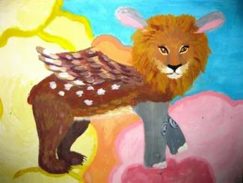
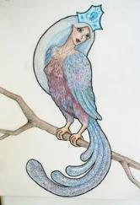
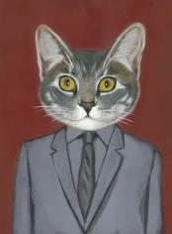
Ставропольский краевой институт развития образования, повышения квалификации и переподготовки работников образования
Упражнение «Рисование себя»
Цель: Самораскрытие, работа с образом «Я».
Нарисовать себя в виде растения, животного, схематично. Работы не подписываются. По окончании выполнения задания все работы вывешиваются на стенд и участники работ пытаются угадать, какая работа кому принадлежит. Делятся своими ощущениями и впечатлениями о работах.

Slide 41
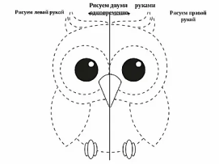
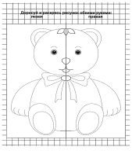
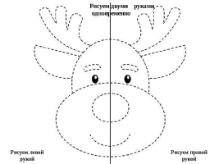
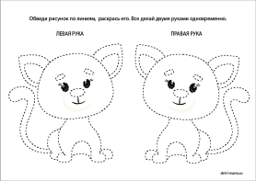
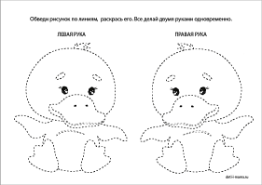
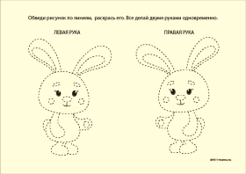
Ставропольский краевой институт развития образования, повышения квалификации и переподготовки работников образования
Техника полушарного рисования.
Полушарное рисование очень рекомендуется для работы с гиперактивными, тревожными детьми, детьми с синдромом дефицита внимания, детям агрессивным, а также всем детям, у которых есть сложности эмоционального характера: скованность, зажатость (гипер- или гипо-) и т. д.
В конце упражнения также проводится рефлексия.

Slide 42
Традиционные и инновационные воспитательные технологии в организациях для детей-сирот и детей, оставшихся без попечения родителей
Ставропольский краевой институт развития образования, повышения квалификации и переподготовки работников образования
Арт-Терапевтические технологии как средство решения проблем социального, психологического и педагогического характера у воспитанников детских домов
Контактная информация:
Кафедра специального и инклюзивного образования СКИРО ПК и ПРО
Адрес: 355002, г. Ставрополь, ул. Лермонтова, д. 189А.
Тел.кафедры: 8(8652) 99-77-61
E-mail кафедры: slikp@bk.ru

